Slide 1
Mạng LAN ảo- VLAN

Slide 2
Mục đích:
Định nghĩa VLAN
Ưu điểm khi sử dụng VLAN
Hoạt động của VLAN
Khái niệm VLAN trunking
Cấu hình VLAN trên hạ tầng Cisco

Slide 3
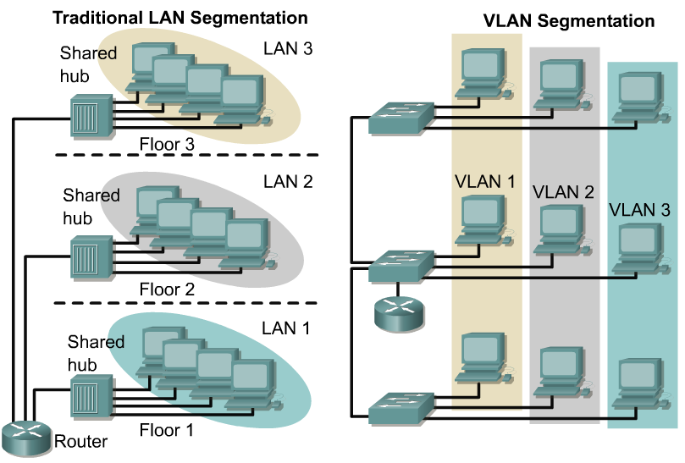
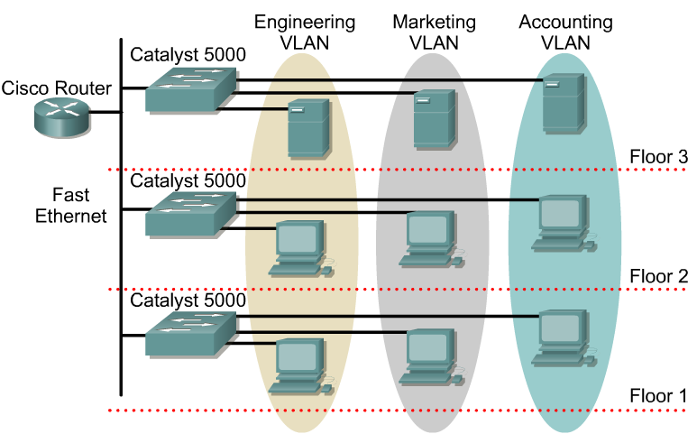
Giới thiệu VLAN
.
VLAN cung cấp sự chia nhỏ mạng dựa trên broadcast domain
VLAN có thể phân đoạn mạng kết nối bằng switch thành những mạng logic theo yêu cầu về chức năng, dự án,ứng dụng,… của tổ chức, không phụ thuộc vào vị trí vật lý.

Slide 4
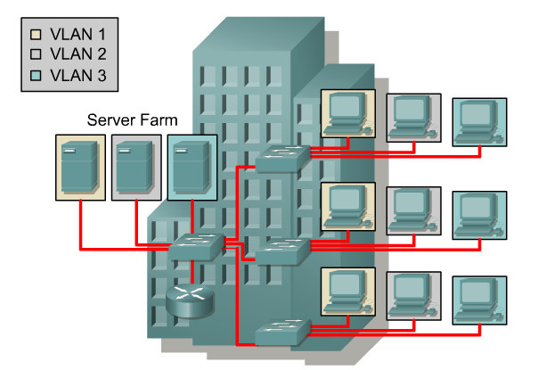
Khái niệm VLAN
.
VLAN là một miền quảng bá được tạo ra bởi một hoặc nhiều switch
VLAN cho phép các thiết bị mạng có thể được phân thành nhóm logic(cùng một VLAN) độc lập với kết nối và vị trí vật lý.

Slide 5
Khái niệm VLAN
Các thiết bị truyền thông trong cùng VLAN cần có:
Mỗi VLAN là một subnet và đặc trưng bởi một địa chỉ mạng
Switch phải được cấu hình VLAN
Các thiết bị được kết nối vào port thuộc VLAN được cấu hình

Slide 6
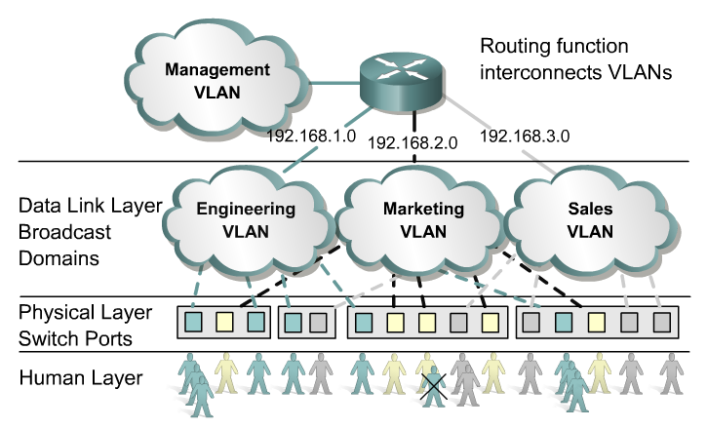
Lợi ích khi sử dụng VLAN
Bảo mật: phân nhóm tách biệt thiết bị và dữ liệu trên mạng.
Giảm chi phí: giảm thiểu chi phí cho hạ tầng, phần cứng
Tăng hiệu suất mạng: chia mạng thành nhiều broadcast domain, giảm các traffic mạng không cần thiết.
Giảm hiện tượng broadcast storm
Dễ quản lí mạng: nâng cao hiệu quả làm việc của bộ phận IT.

Slide 7
Hoạt động của VLAN
Switch A
Mỗi VLAN xem như một cầu nối vật lý
VLAN có thể mở rộng ra nhiều Switch
Management/HR Department (red)
Accounting Department (black)
Data Recovery & IT Department (green)
Red
VLAN
Black
VLAN
Green
VLAN
Switch A
Switch B
Red
VLAN
Black
VLAN
Green
VLAN
Red
VLAN
Black
VLAN
Green
VLAN

Slide 8
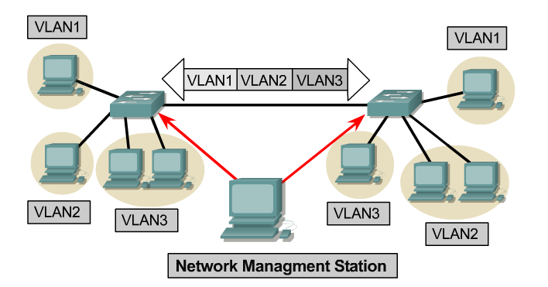
Hoạt động của VLAN
.
Static VLAN
Gọi là port-based VLAN
Các port của switch sẽ được gán cho các VLAN một cách “thủ công”
Dynamic VLAN
Các Port thành viên của VLAN được gán tự động
Thường sử dụng cơ sở dữ liệu ánh xạ giữa VLAN và địa chỉ vật lý

Slide 9
Hoạt động của VLAN
.
Các chú ý khi triển khai VLAN:
Mỗi VLAN tương ứng với một subnet
VLAN được gán trên các port của switch, không thực hiện trên các host
Để một host thuộc một VLAN thì host phải được gán địa chỉ IP thuộc subnet của VLAN

Slide 10
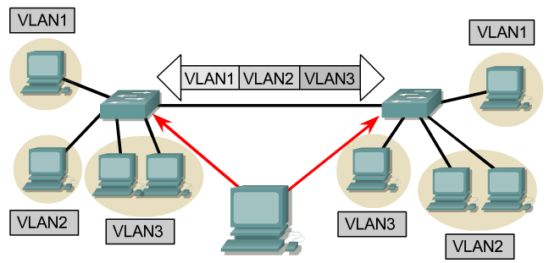
VLAN Tagging
.
VLAN Tagging được sử dụng khi cần dùng một kết nối để vận chuyển cho nhiều VLAN
Khi switch nhận được gói tin, sẽ thêm thông tin định danh VLAN trong phần header
Gói tin sẽ được forward dựa trên định danh VLAN (VLAN ID) và địa chỉ MAC
Khi tới switch đích, VLAN ID sẽ được tách khỏi gói tin trước khi chuyển cho thiết bị cuối
Kết nối giữa các switch cho phép vận chuyển nhiều VLAN gọi là trunk link hay VLAN trunking.

Slide 11
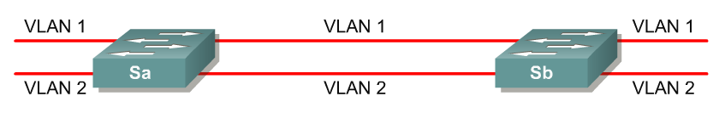
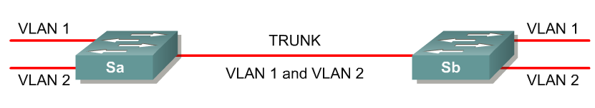
VLAN Tagging
.
No VLAN Tagging
VLAN Tagging
Có 2 giao thức sử dụng trong VLAN tagging
Inter-Switch Link (ISL)
IEEE 802.1Q

Slide 12
Một số loại VLAN
Default VLAN
Bau đầu, tất cả các port của switch thuộc VLAN mặc định
Đối với các switch của Cisco, VLAN mặc định là VLAN 1
Không thể đổi tên hay xóa VLAN 1
Native VLAN
Giao thức 802.1Q hỗ trợ cả dữ liệu thuộc VLAN (tagged) và không thuộc VLAN (untagged)
Dữ liệu untagged sẽ được chuyển vào native VLAN
Management VLAN
Là VLAN thường được gán địa chỉ IP và subnet mask
Dùng để cho phép truy cập và cấu hình switch từ xa

Slide 13
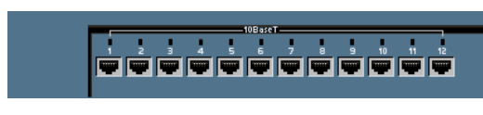
Cấu hình VLAN
.
Các bước chính thực hiện cấu hình VLAN và trunk:
Tạo VLAN
Gán các port của switch cho VLAN
Kiểm tra lại các cấu hình VLAN
Cấu hình trunk giữa các switch
Kiểm tra cấu hình trunk

Slide 14
Tạo VLAN
Cách 1:
Switch#vlan database
Switch(vlan)#vlan vlan_id
Switch(vlan)#exit
Cách 2:
Switch#(config)vlan vlan_id
Switch(config-vlan)#name vlan_name
Switch(config-vlan)#exit
Trong đó phạm vi của vlan_id
Normal vlan: từ 1 đến 1001
Extend vlan: từ 1006 đến 4094

Slide 15
Gán các port của switch cho VLAN
.
vlan 2
Switch(config)#interface fastethernet 0/5
Switch(config-if)#switchport mode access
Switch(config-if)#switchport access vlan 2
Switch(config-if)#exit
Switch(config)#interface fastethernet 0/6
Switch(config-if)#switchport mode access
Switch(config-if)#switchport access vlan 2
Switch(config-if)#exit
Switch(config)#interface fastethernet 0/7
Switch(config-if)#switchport mode access
Switch(config-if)#switchport access vlan 2

Slide 16
Gán đồng thời nhiều port (port range)
.
vlan 3
Switch(config)#interface range fastethernet 0/8-12
Switch(config-if)#switchport mode access
Switch(config-if)#switchport access vlan 3
Switch(config-if)#exit

Slide 17
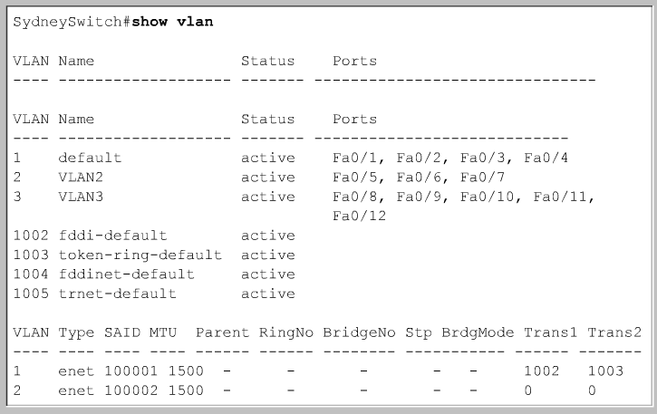
Kiểm tra cấu hình VLAN
.
Switch#show vlan
Hoặc
Switch#show vlan brief
vlan 1 default
vlan 2
vlan 3

Slide 18
Xóa VLAN
Đưa port ra khỏi VLAN
Switch(config-if)#no switchport access vlan vlan_id
Xóa một VLAN
Switch(config)#no vlan vlan_id
Xóa toàn bộ thông tin VLAN
Switch#delete flash:vlan.dat

Slide 19
Cấu hình trunk port
Các lệnh sử dụng:
Chuyển port về mode trunk: switchport mode trunk
Chỉ định native VLAN: switchport trunk native vlan
Chỉ định VLAN port trunk cho phép: switchport trunk allow vlan
trunking
Switch(config)#interface fastethernet 0/1
Switch(config-if)#switchport mode trunk
Switch(config-if)#switchport trunk native vlan 99
Switch(config-if)#switchport trunk allow vlan 1,2,3
Switch(config-if)#exit

Slide 20
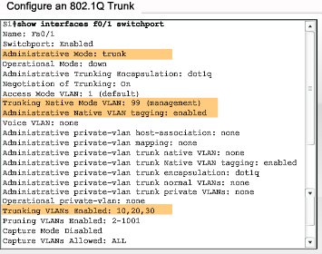
Kiểm tra cấu hình Trunk
show interfaces interface-ID switchport

